Slide 1
Botnet via Discord DLL Load Order Hijacking
Progetto di Software Security 22/23 Coppola Adriano Olandese Andrea Mennillo Valerio M63001303 M63001304 M63001277

Slide 2
INDICE
01
02
03
04
Phishing
DLL Load Order Hijacking
Command & Control
Scenario di attacco

Slide 3
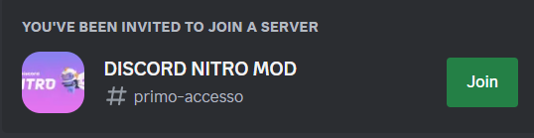
OVERVIEW
Step 1
Step 2
Step 3
Phishing
DLL Load Order Hijacking
Command & Control

Slide 4
01
PHISHING

Slide 5
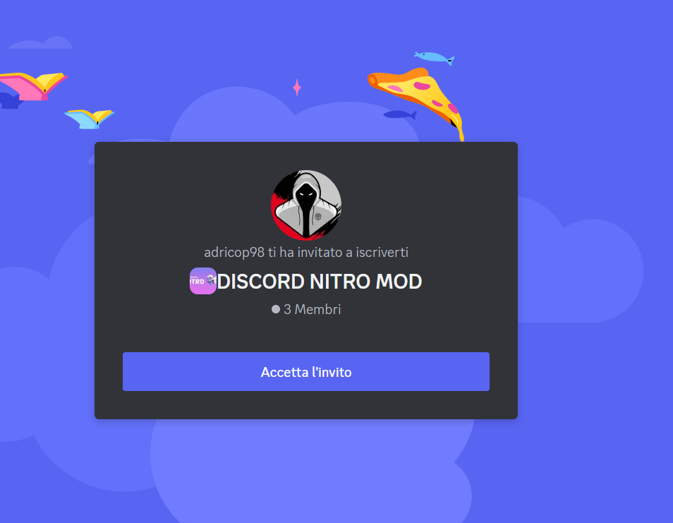
Strategia di phishing
L'obiettivo del phishing è manipolare la fiducia delle persone, sfruttando l'aspetto ufficiale o riconoscibile delle comunicazioni.
Discord è una piattaforma di comunicazione molto popolare, spesso utilizzata da comunità di gioco, gruppi di interesse e amici per chattare, condividere contenuti e partecipare a discussioni.

Slide 6
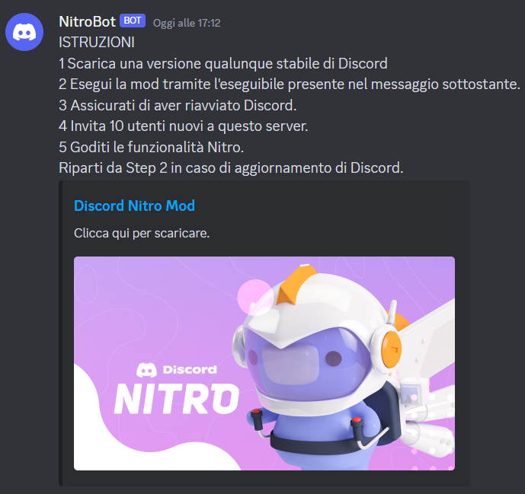
Discord Server Phishing
A causa del grande numero di utenti presenti su Discord e della propensione delle persone a interagire con altri membri della comunità, esso può essere un ambiente favorevole per gli attaccanti che desiderano eseguire attacchi di phishing. Gli aggressori possono creare offerte ingannevoli, promettendo premi, sconti o contenuti esclusivi, al fine di attirare le vittime.

Slide 7

Fini Ultimi
Download .exe
Espansione
Scaricando l’eseguibile, hostato mediante la CDN di Discord, e avviandolo si avvia il processo utile al caricamento di una DLL infetta.
Imponendo un ‘blocco’ fittizio basato sul numero di inviti al server per l’uso completo della mod, si incoraggia gli utenti a invitare sempre più persone.

Slide 8
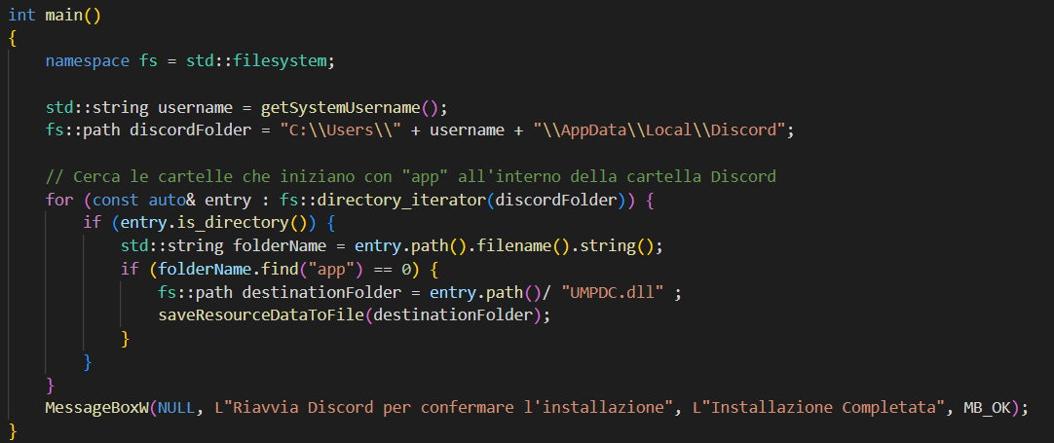
Eseguibile
Per rendere quanto meno probabile la possibilità che l’utente noti un cambiamento in seguito all’aver avviato l’eseguibile, esso è stato costruito affinchè non risulti invasivo.
Esso si limita a copiare un file .dll in qualsiasi cartella dove è installato Discord.
Queste cartelle si trovano in %localappdata%, in cui l’utente ha permessi di scrittura.

Slide 9
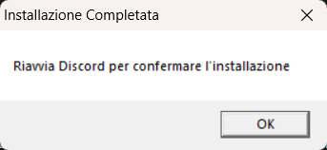
Oltre a questo pop-up a fine installazione, che intima al riavvio di Discord per poter fare hijacking, non vi sono modifiche particolarmente visibili ad un utente, che probabilmente crederà di dover seguire lo step degli inviti o che la Mod «non abbia funzionato».

Slide 10
02
DLL Load Order Hijacking

Slide 11

Caricamento delle DLL
Discord.exe
UMPDC.dll
powrprof.dll
CRYPTBASE.dll
Discord esegue il caricamento delle DLL (Dynamic Link Library) per garantire il suo corretto funzionamento.
Queste librerie possono trovarsi in diverse cartelle, ma Discord controlla sempre prima nella cartella della propria installazione.

Slide 12
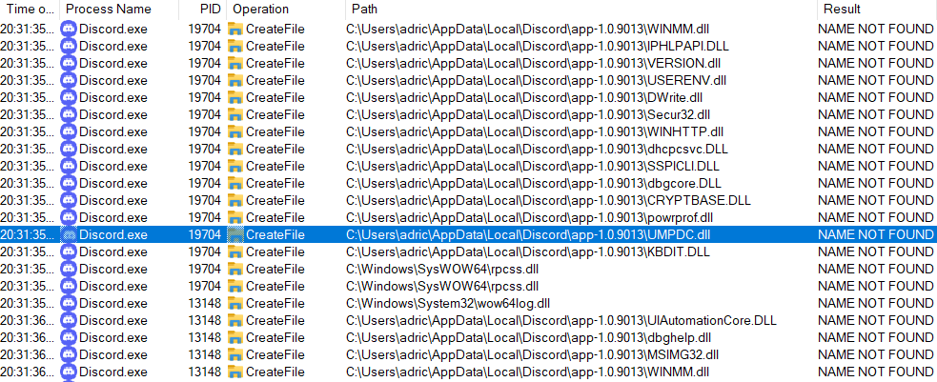
Caricamento della DLL corrotta
Utilizzando Procmon, si sono potute identificare una serie di DLL che vengono caricate da una cartella differente da quella di Discord.
Tra le varie possibilità, è stata scelta la libreria «UMPDC.dll», che si trova solitamente nella cartella System32.

Slide 13
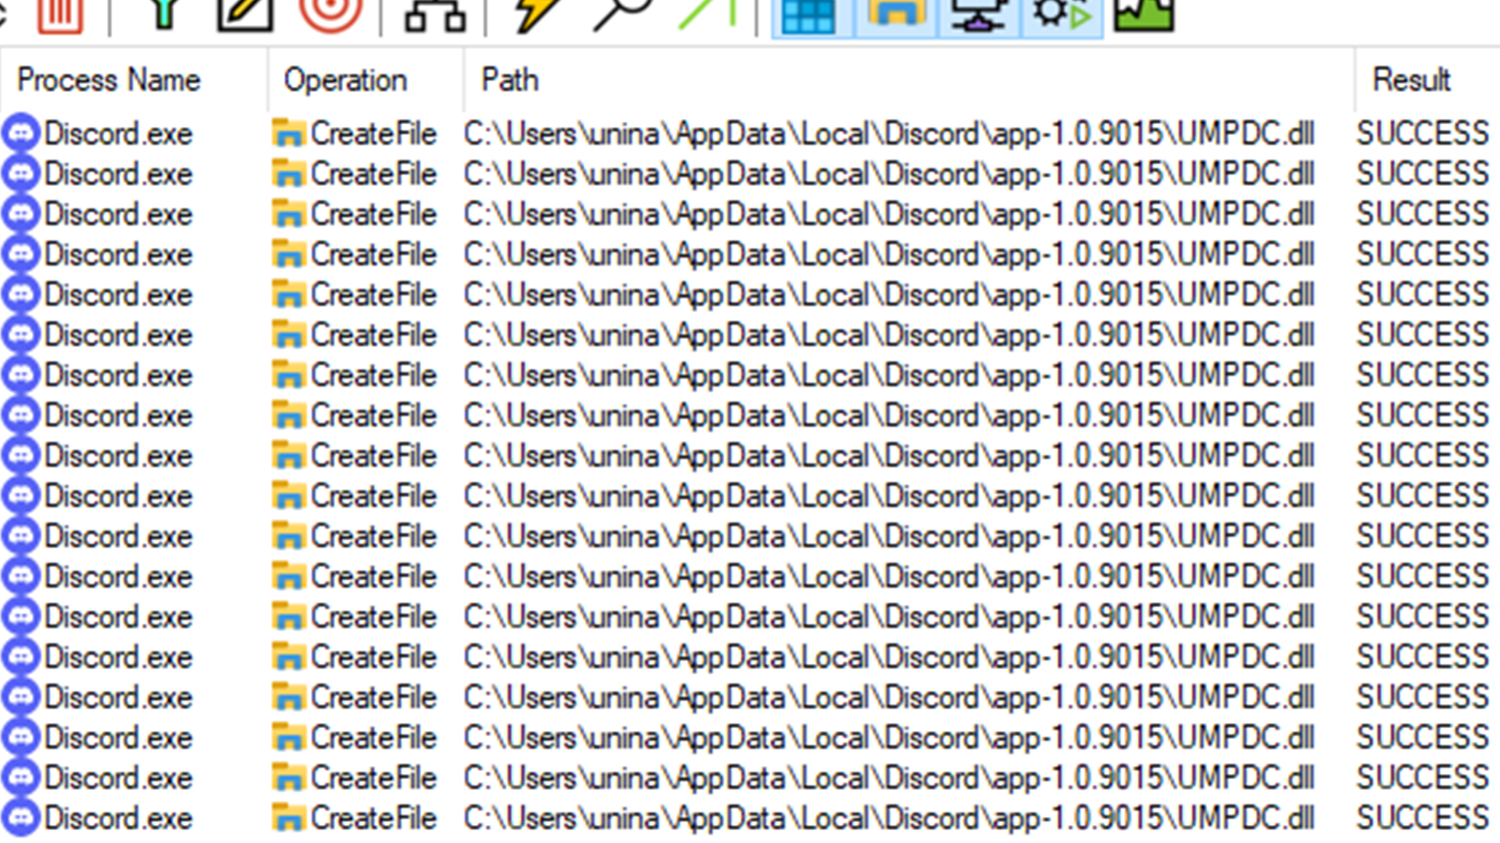
L’ESEGUIBILE CARICA LA DLL CORROTTA, TROVANDOLA NELLA PRIMA CARTELLA DOVE CONTROLLA

Slide 14
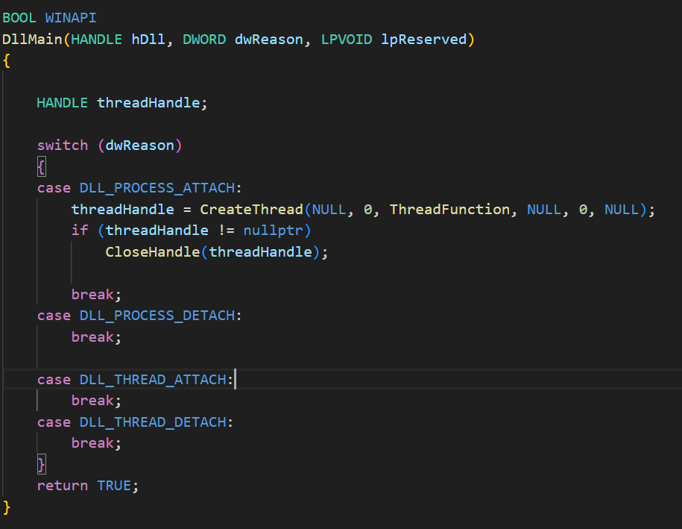
DLLMain()
La funzione DllMain() viene eseguita automaticamente quando la libreria viene caricata in un processo Windows, nel nostro caso Discord.
Tale funzione crea un thread.

Slide 15
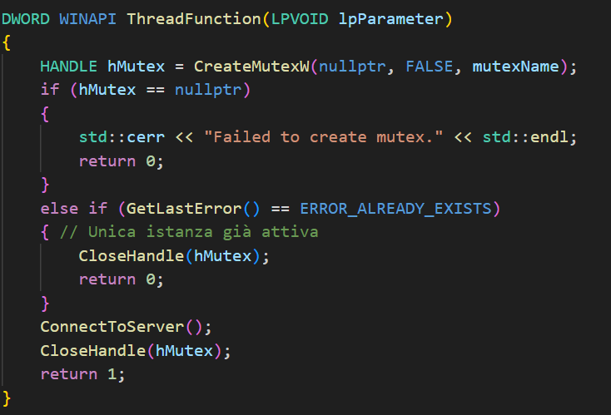
ThreadFunction
hMutex
ConnectToServer()
CreateMutexW viene utilizzato per garantire un’istanza del malware, evitando duplicazioni e potenziali interferenze che potrebbero compromettere l'efficacia delle operazioni.
Funzione che crea una socket, si collega sulla porta 5000 di un apposito server, invia un messaggio per notificare il server della sua presenza e resta in attesa di comandi.

Slide 16
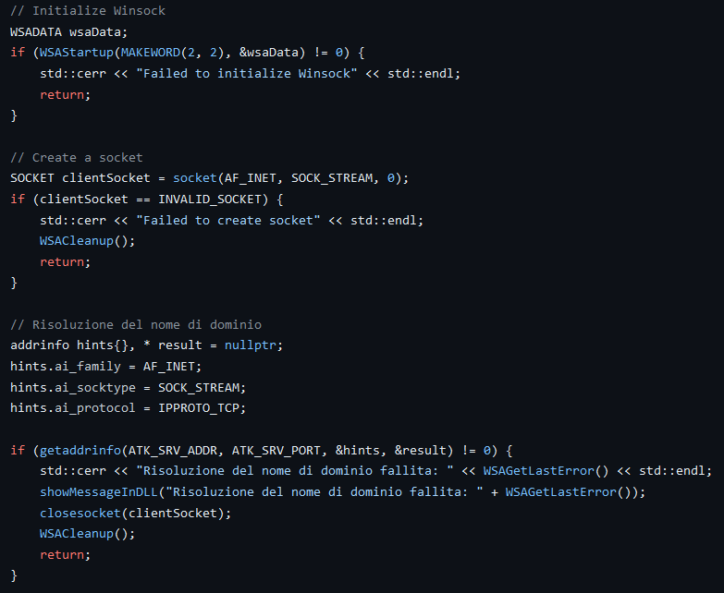
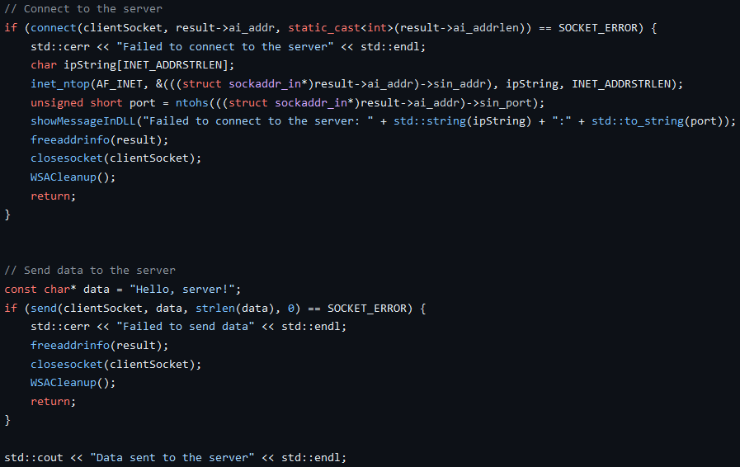
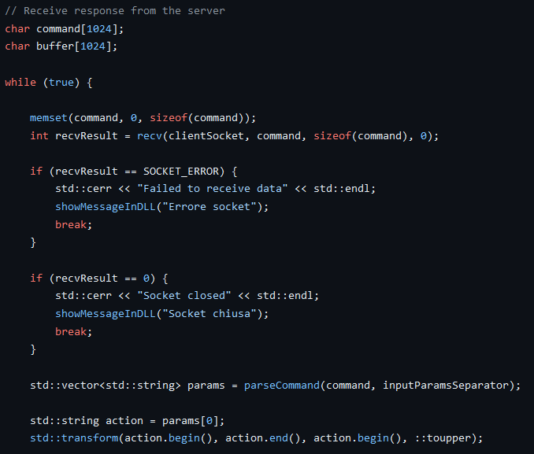
ConnectToServer()
Creazione Socket
Connessione e messaggio di hello
Avvio ricezione

Slide 17
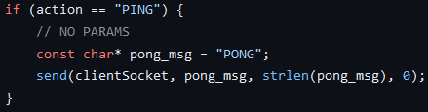
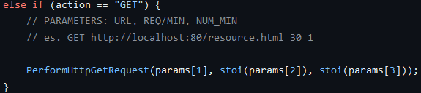
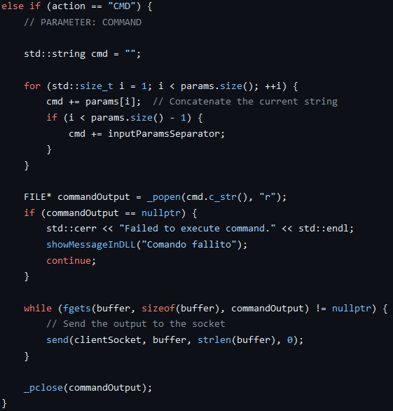
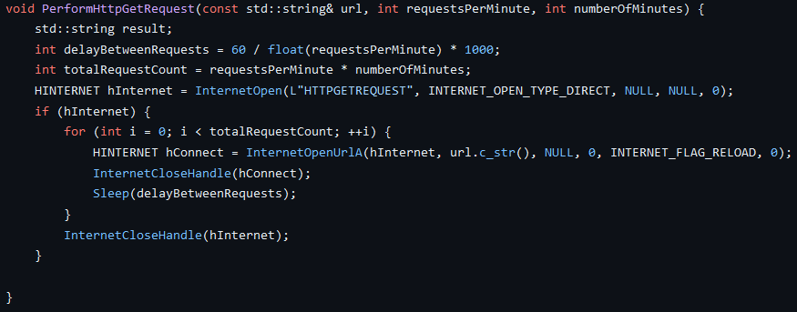
Comandi eseguibili
PING
GET
CMD
Il client risponde al messaggio PING del server con un messaggio PONG. Dimostra la presenza di connettività.
Il client esegue richieste HTTP GET verso l’url indicato, specificando numero di richieste al minuto e numero di minuti.
Esegue tramite terminale il comando ricevuto.

Slide 18
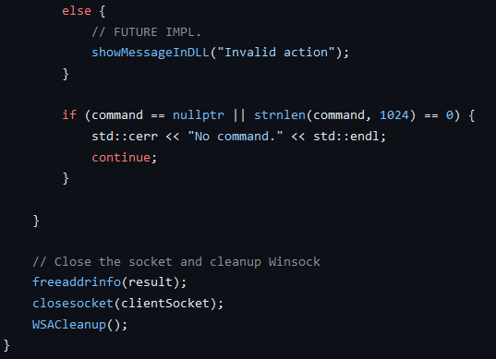
Future Implementazioni
Il client può ricevere anche messaggi diversi da quelli finora descritti.
Il codice potrà essere ampliato per accettare nuove funzioni semplicemente aggiungendo un caso nuovo in questa sezione. In caso di errore o chiusura della connessione lato server, il ciclo while verrà interrotto e verrà svolto un clean-up e la chiusura della socket lato client.

Slide 19
03
Command & Control

Slide 20
Server di Controllo
Nell'ambito di una botnet C2 (Command and Control), il server svolge un ruolo centrale nel coordinare e controllare i dispositivi infettati, noti come "zombie" o "bot".
Il server C2 consente agli attaccanti di inviare comandi specifici ai dispositivi infetti, come l'avvio di attacchi DDoS o la raccolta di informazioni.

Slide 21
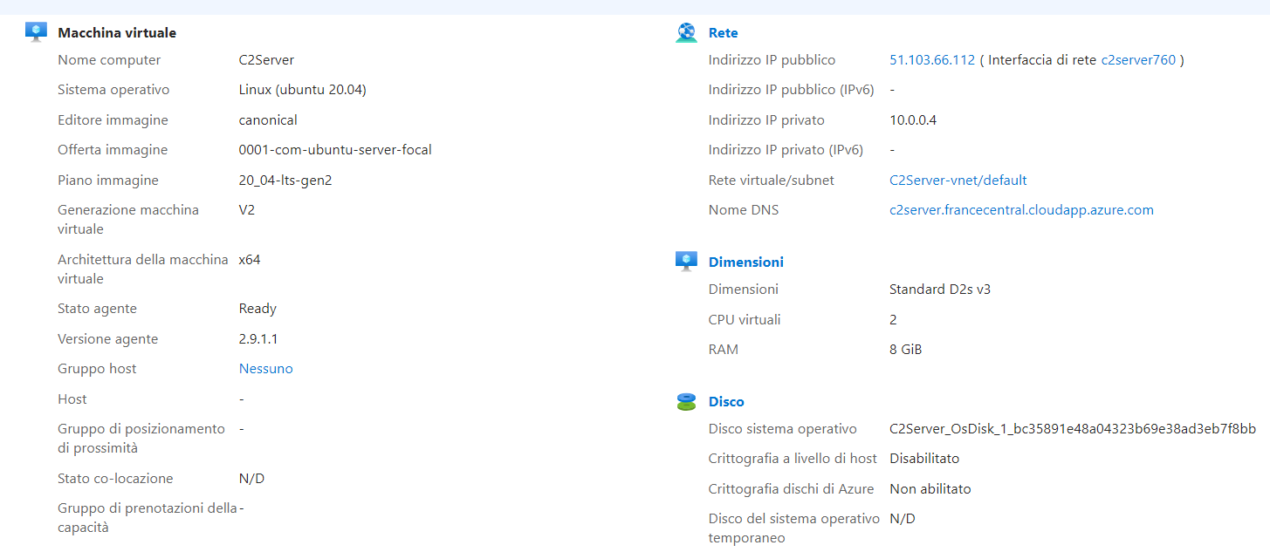
Microsoft Azure
Dato che non è noto quando un client infettato tenterà una connessione al server, esso è hostato su una macchina fornita dal servizio Azure, in modo da avere un server persistente che risponda alle richieste in qualsiasi momento.

Slide 22
Multithreading
Main
Input
Client
Per gestire multiple connessioni arrivanti dagli «zombie» il server è multithread.
Si distinguono in particolare 3 tipi di thread.
Inizializza il server socket, avvia il thread di input e un nuovo thread ClientThread per ogni nuova connessione in entrata.
Consente di inviare messaggi a tutti i client connessi o eseguire comandi specifici.
Riceve i dati inviati dal client, li decodifica e chiude la connessione client quando necessario.

Slide 23
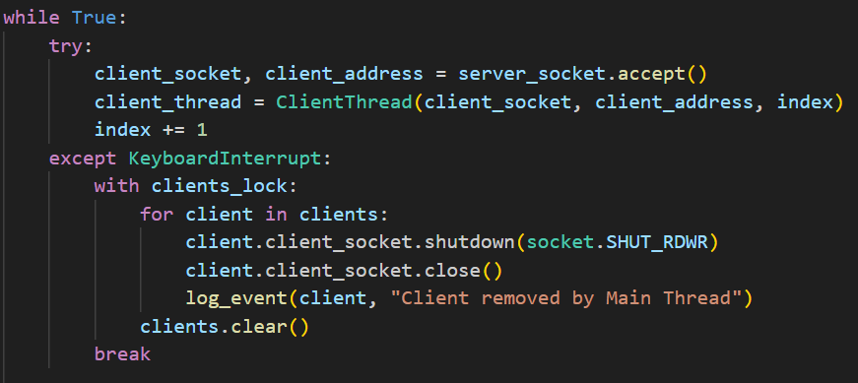
MAIN THREAD
All’avvio del server vengono mostrati i comandi eseguibili dagli «zombie».
Si mette poi in ascolto su una socket e aspetta che gli zombie si colleghino, avviando un CientThread per ognuno di loro e aggiornando la lista di client.
Gestisce eventuali Keyboard Interrupt per chiudere correttamente il server.

Slide 24
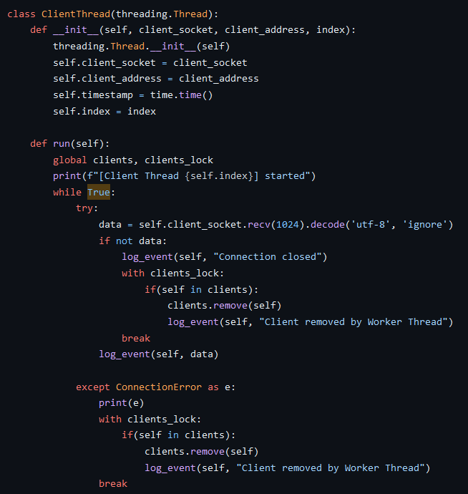
CLIENT THREAD
Il ClientThread è stato definito come una classe.
La funzione run è utile per ricevere i dati dai singoli client e a connessione chiusa, rimuoverli dalla lista.

Slide 25
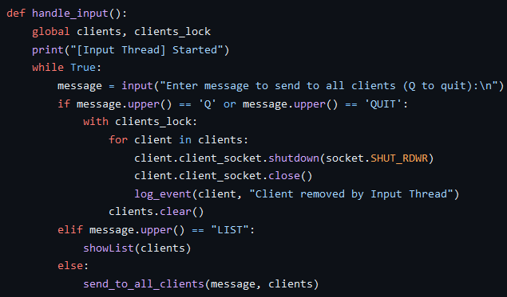
INPUT THREAD
L’input thread si occupa di ricevere l’input dell’attaccante al controllo del server. Si possono imporre comandi agli zombie e visionare la lista degli zombie connessi. Inoltre, Se l’utente digita «Q» o «QUIT» il thread chiude tutte le connessioni client e le socket associate.

Slide 26
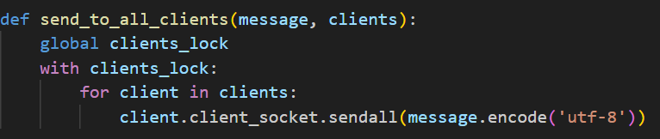
Broadcasting comandi
Questo codice definisce la funzione send_to_all_clients che viene utilizzata per inviare un comando a tutti gli zombie connessi. Necessita due argomenti:
message, che rappresenta il messaggio da inviare;
clients che rappresenta una lista di oggetti ClientThread;

Slide 27
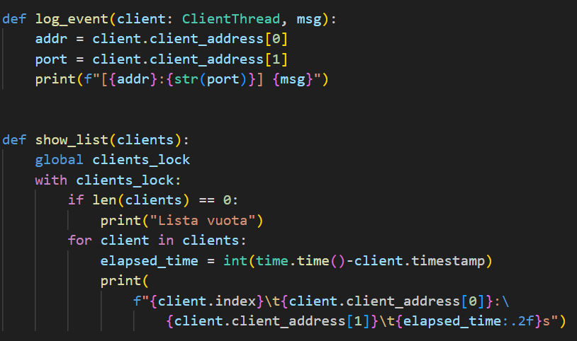
Funzioni ausiliarie
log_event: registra a video eventi specifici degli zombie, identificati mediante indirizzo IP e porta.
show_list: mostra la lista degli zombie attivi;
L’accesso alla struttura clients è sempre gestita mediante un semaforo poiché più thread possono accedervi per lettura o scrittura.

Slide 28
04
Scenario di Attacco

Slide 29
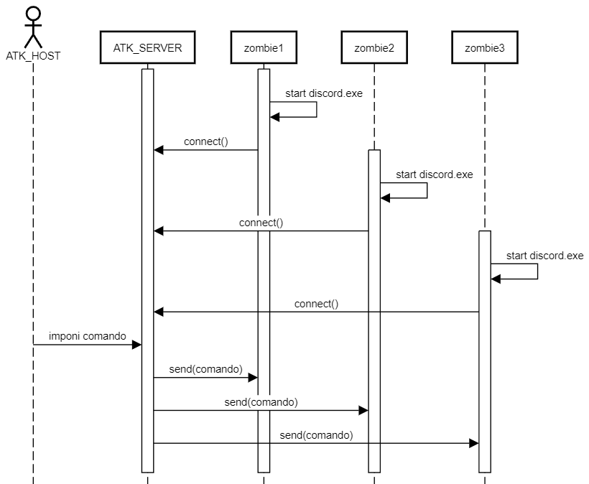
Connessione al server
Ogni avvio dell’applicazione Discord avvierà un thread che si collegherà al server, rimanendo in attesa di comandi.

Slide 30
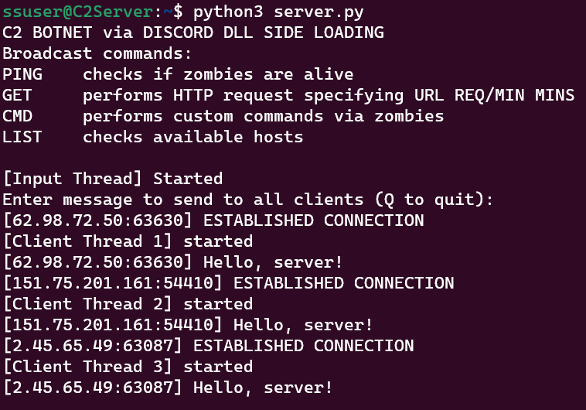
Avvio server
Una volta avviato, il server mostra un messaggio con le funzioni disponibili e notifica ogni connessione entrante con il relativo indirizzo IP e porta.

Slide 31
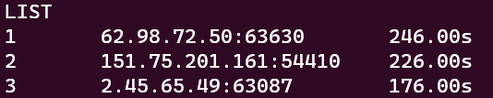
Comando LIST
Con il comando LIST, è possibile visualizzare gli zombie attualmente collegati, identificati tramite il loro indirizzo IP e numero di porta. Inoltre, si mostra da quanto sono connessi.

Slide 32
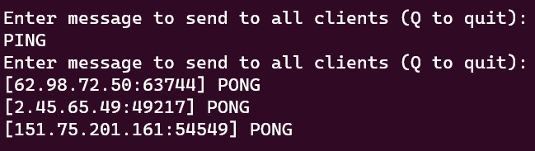
Comando PING
La funzione PING ha lo scopo di verificare la connettività e il funzionamento corretto della connessione tra bot e server.

Slide 33
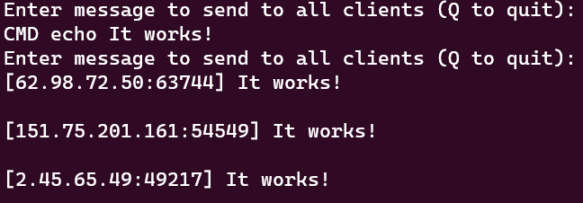
Comando CMD
Tramite CMD è possibile far eseguire comandi da terminale a tutti gli zombie della botnet e riceverne l’output corrispondente.

Slide 34
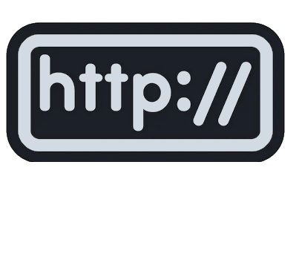

Comando GET (1)
L'efficacia di un attacco Distributed Denial of Service (DDoS) aumenta all’aumentare del numero di sorgenti del traffico.
L'utilizzo di una botnet consente di moltiplicare la potenza computazionale disponibile per tale attacco.
Utilizzando il comando GET, verranno inviate al server numerose richieste HTTP, allo scopo di sovraccaricare le risorse e causando il crollo del server stesso.

Slide 35

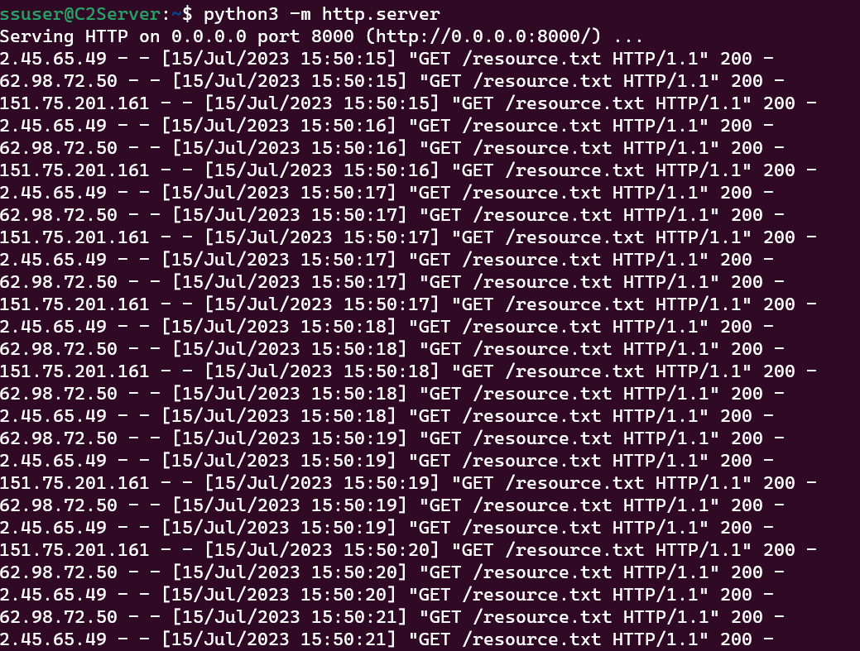
Comando GET (2)
Al fine di testare le capacità della botnet senza coinvolgere infrastrutture reali, è stato creato un server remoto che ospita una semplice risorsa testuale.
Ogni bot nella botnet invia ben 120 richieste al server per tale risorsa testuale nell’arco di un minuto.

Slide 36
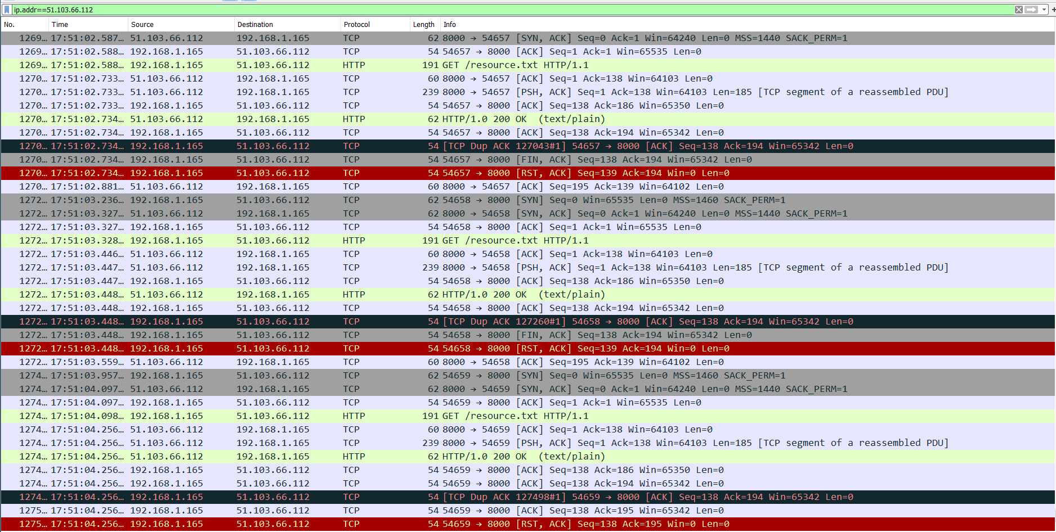
Tramite Wireshark si possono vedere l’alto numero di richieste GET inviate

Slide 37
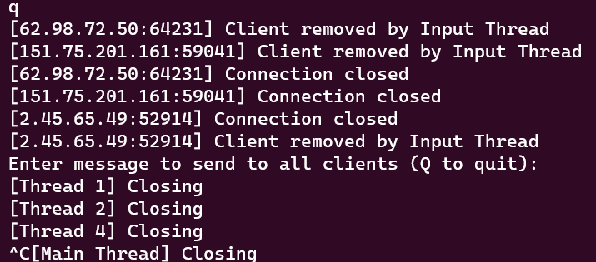
Comando QUIT
Il server viene terminato, interrompendo tutte le connessioni con i client zombie.

